Slide 1
Kulturno-povijesni spomenici Republike Hrvatske
Ključni pojmovi:
UNESCO
Eufrazijeva bazilika, povijesna jezgra Trogira, katedrala sv. Jakova
polje kod Starog Grada na otoku Hvaru, Dioklecijanova palača
povijesna jezgra Dubrovnika.

Slide 2
UNESCO
UNESCO je organizacija Ujedinjenih naroda za prosvjetu, znanost i kulturu
Na popisu svjetske kulturne i prirodne baštine samo su oni spomenici koji su očuvani i primjereno obnovljeni.
Iz Hrvatske je upisano 7 spomenika:
6 spomenika kulturne i
1 spomenik prirodne baštine.

Slide 3
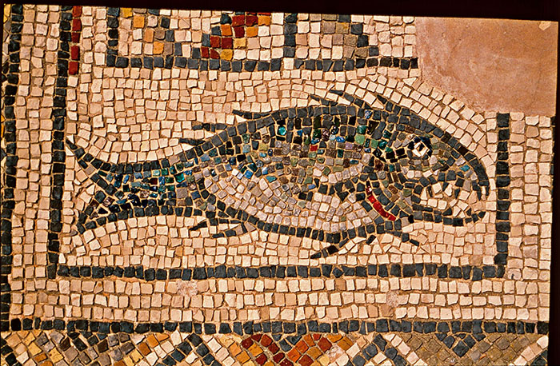
Eufrazijeva bazilika
6. stoljeće
Poreč
mozaici i natpisi
život rane kršćanske zajednice

Slide 4
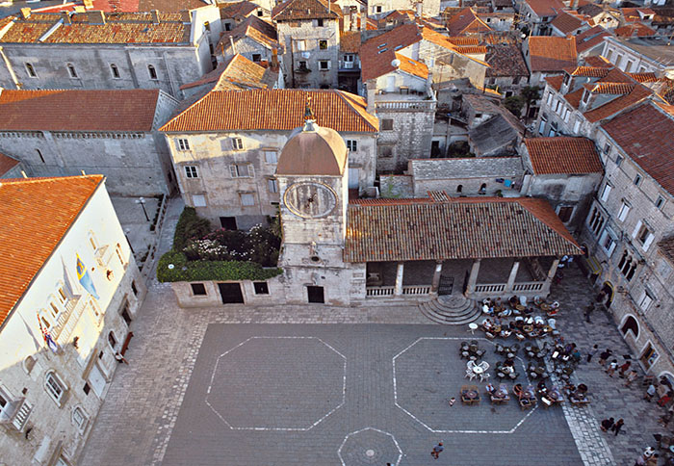
Povijesna jezgra Trogira
Jezgru čine palače i katedrala.
Portal katedrale izradio je majstor Radovan u 13. stoljeću.
Povijesna jezgra Trogira

Slide 5
Katedrala sv. Jakova
Šibenik
Graditelji Juraj Dalmatinac i Nikola Firentinac
Za gradnju se u 15. stoljeću koristio kamen.
Dopreman je s otoka Korčule, Brača, Raba, Krka i Suska.

Slide 6
Polje kod Starog Dioklecijanova palača Grada na otoku Hvaru
Dugo je 6 kilometara, prostire su u smjeru istok – zapad.
Izgradio rimski car Dioklecijan
Početkom 4. st. pr. Krista Grci su tu ravnicu podijelili na 75 pravokutnih čestica jednake veličine.

Slide 7
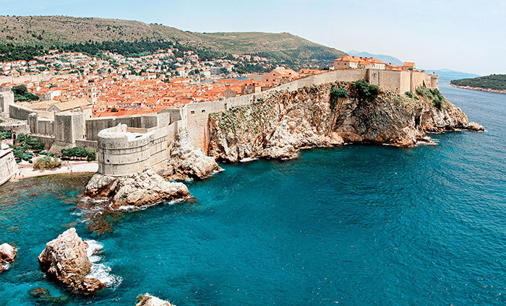
Povijesna jezgra Dubrovnika
Povijesna jezgra Dubrovnika
obuhvaća:
gradske zidine s tvrđavama
središnju ulicu Stradun
više crkava i palača.

Slide 8
Plan ploče – prepiši u bilježnicu za prirodu
Kulturno povijesni spomenici RH
UNESCO je organizacija Ujedinjenih naroda za prosvjetu, znanost i kulturu.
Eufrazijeva bazilika
povijesna jezgra Trogira
katedrala sv. Jakova
polje kod Starog Grada na otoku Hvaru
Dioklecijanova palača
povijesna jezgra Dubrovnika.

Slide 9
Koji navedeni grad si posjetio?
Koji grad bi volio posjetiti i zašto?
Odgovori na pitanje u bilježnicu.
ZADAĆA : RB

